Slide 1
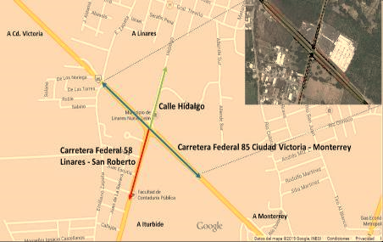
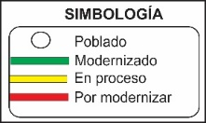
PSV Linares (sobre la Carretera Federal 85 Ciudad Victoria - Monterrey).
Características de la obra:
Construcción de Paso Superior Vehicular (P.S.V.) del Km. 0+000 al 0+643 en la intersección de la Carretera Federal 85 Ciudad Victoria - Monterrey con la Carretera Federal 58 Linares – San Roberto en el Km. 151+600
PERIODO DE EJECUCIÓN | INICIO: AGO-2015 | TÉRMINO: DIC-2018
MONTO Y META TOTAL | 88.8 MDP | PSV
EJERCICIO FISCAL | ASIGNACIÓN (mdp) | META (km - estructura)
Hasta 2022 | 88.8 | 1 PSV
PEF 2023 | 0.0 | 0.0
Posterior a 2023 | 0.0 | 0.0
Avance Global (%)
Avance físico: | 100
Avance financiero: | 100
Beneficios
Ahorro en tiempo: 10 minutos
Población beneficiada: 78,669 habitantes de Linares.
Empleos directos: 88
Indirectos: 352
Elementos TELAS
Técnica (Proyecto Ejecutivo) | Disponible
Económica (Registro UI-SHCP) | 15096390001 (Calendario Concluido)
Legal (Derecho de Vía) | Histórico
Ambiental | Disponible
Social | Disponible

